Slide 1
데이터의 품질
(Data Quality)
Hyerim Bae
Department of Industrial Engineering, Pusan National University
hrbae@pusan.ac.kr

Slide 2
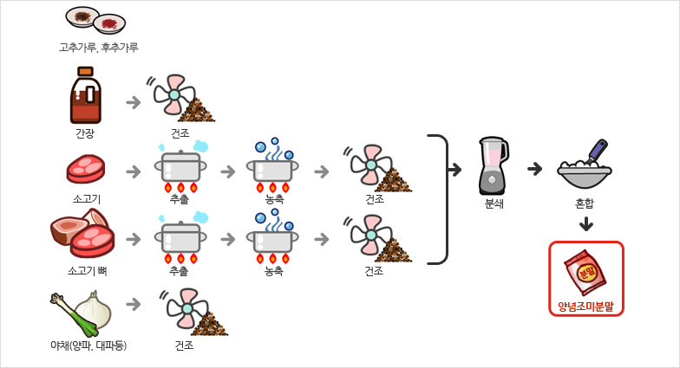
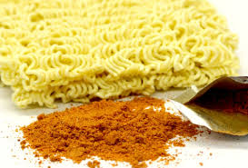
http://www.nongshim.com/ramyun/show_knowledge?groupCode=004&groupId=7

Slide 3
Contents
01
Data Quality
02
Data reduction
03
Data imputation

Slide 4
데이터 품질 향상 방법론

Slide 5
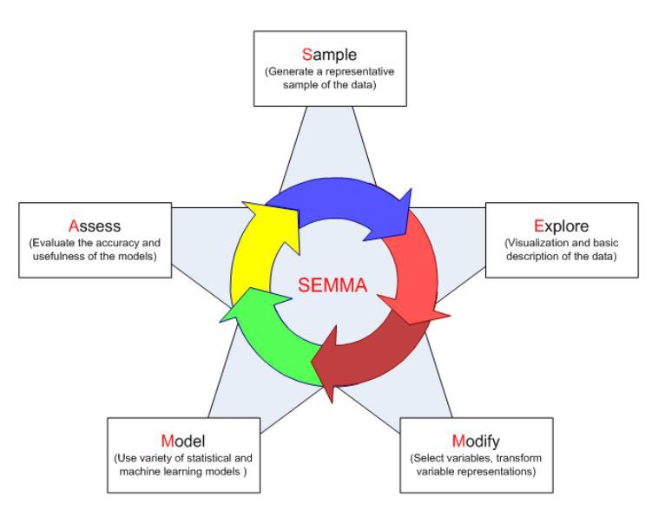
데이터 분석 절차
절차를 정의하는 방식
SEMMA
Sampling(샘플링), Explore(탐색), Modify(수정)
Modeling(모델링), Assesment(평가)
CRISP-DM:
Business-understanding, Data-understanding, Data-preparation
Modeling, evaluation, deployment
KDD
Selection(추출), Preprocessing(전처리), Transformation(변환)
Data mining, Interpretation(Evaluation)(해석 및 평가)
01
02
03
04
데이터 수집
다양한 소스로부터 데이터를 확인하여 데이터를 수집
데이터 처리
분석이 가능한 형태의 데이터로 변환, 결측데이터 복원, 데이터 품질 향상
데이터 분석
데이터 분석 알고리즘을 적용하여 데이터로 부터 원하는 결과를 얻어냄
분석결과 활용
데이터 분석의 결과를 해당 비즈니스의 가치로 전환하기 위한 활동을 수행

Slide 6
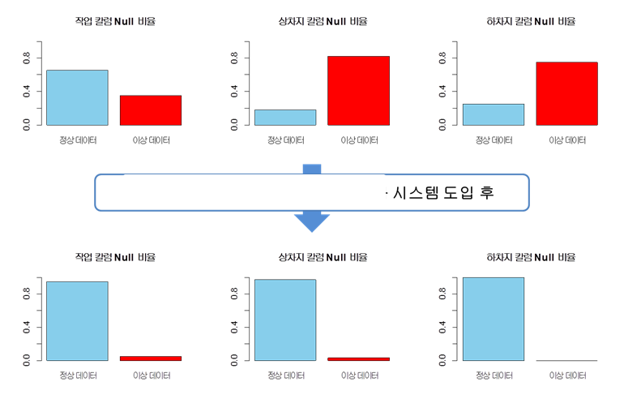
Garbage In Garbage Out ! = 좋지 않은 데이터가 입력되면 결과도 좋지 않다!

Slide 7
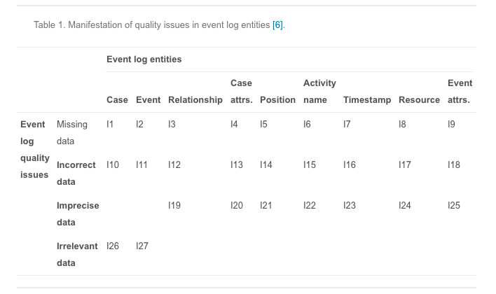
Data imperfection(분석에 적합하지 않은 데이터)
Missing data
자료 누락
Incorrect data
잘못된 코드
Imprecise data
잘못된 측정 데이터
Irrelevant data
예측에 사용하기 힘든 자료

Slide 8
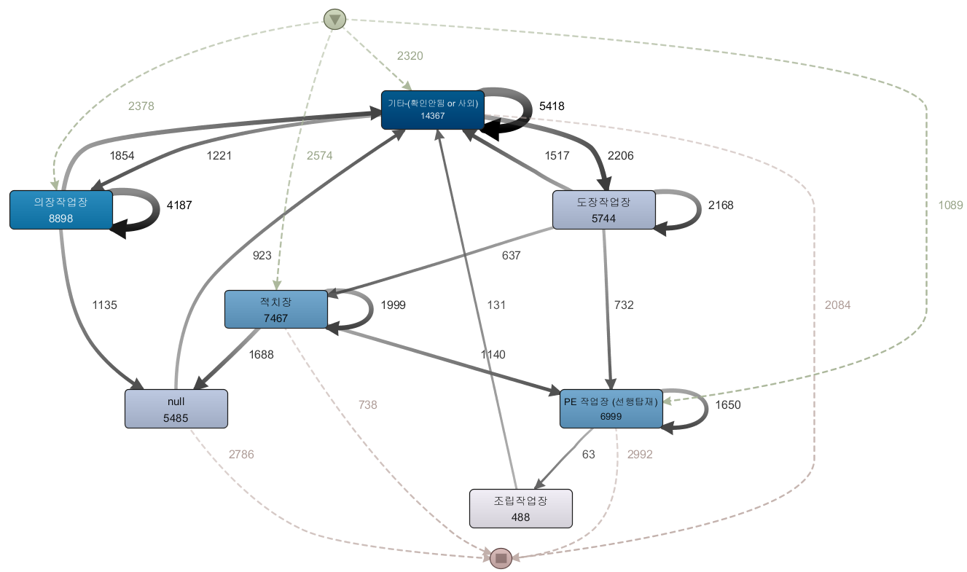
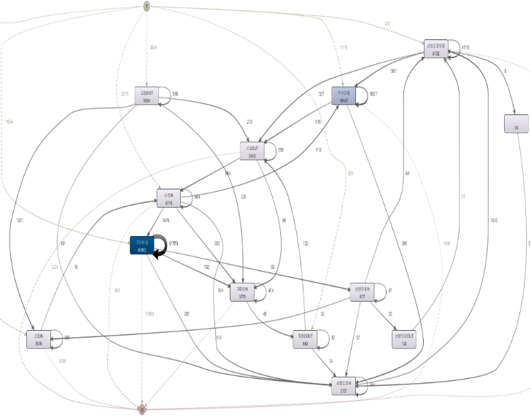
Data Quality의 중요성
Recursive
Recursive
작업 A
작업 B
작업 C
작업 D
작업 E
작업 F
미확인 작업
null

Slide 9
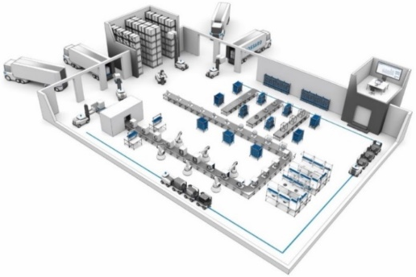
Big-data vs. Big-process
Process
data
Data generation/storing
Flow
Process Mgmt.
Procedure
Process modeling
Process automation
Process analysis
Process monitoring
Process validation
Process improvement
Data Mgmt.
Structure
Dynamic
Data modeling
Data App. automation
Data analysis
Data query
Data validation
Data structure
Function
Model
Static
How
Schema
What
Process definition/validation
Poor data comes from poor process
More than 50% missing data
Cannot find where problems occur
Data-Process Separation
Cannot apply good algorithm available
Undefined process
Missing data
Error in process definition
Data error
Wrong work code => cannot analyze process없음
Unstandardized process
Low data quality
Process that are not digitalized
Low data value
Cannot guarantee the quality of data
Cannot find the cause of the problems
Notes:
The problem is not only the technology. There are a lot of technology available in the world. For example, if we use deep learning algorithm for image recognition, the accuracy increases upto 10 to 20 percent. However if data quality is not so high, we cannot enjoy this kind of enhancement. The algorithm turns out to be useless. And the poor data quality comes from poor process. Therefore, we need a process management and process analytics.

Slide 10
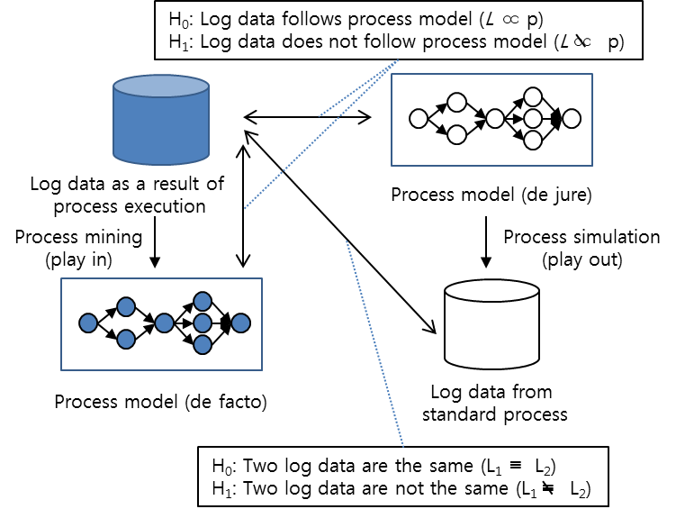
Data-Process compliance
만약 data-process separation을 없앨 수 있다면?
Operational DB
Notes:
Data는 프로세스를 정확하게 반영하는 형태로 쌓이게 될 것이고, 프로세스를 유연하게 만듦으로서 좀 더 지능적인 시스템 구현이 가능하게 됩니다. 그리고, 작업 방식의 변경으로 인한 프로세스의 붕괴를 막을 수 있고, 프로세스가 혁신되게 되는 선순환 구조를 가지게 됩니다.

Slide 11
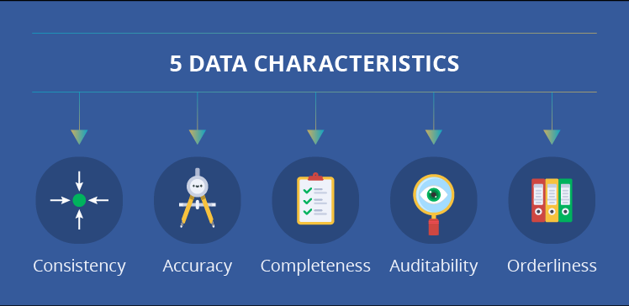
데이터 품질 요소
일관성(Consistency) – 논리적 관계의 일관성이 있는지
two similar IDs for two different employees (다른 두 직원에 대한 유사한 ID)
a non-existent entry in another table (다른 테이블에 존재하지 않는 항목)
정확성(Accuracy) – 어떠한 것의 실제 상태를 잘 나타내는지
이러한 데이터 기반의 계산은 실제 결과를 보여줌
완전성(Completeness) – 필요한 모든 요소를 나타내는지
센서 데이터는 존재하나, 정확한 센서 위치에 대한 정보가 없다면 해당 데이터는 완전성이 떨어짐
감사가능성(Auditability) – 유지 및 제어가 가능한지
데이터의 품질 감사는 더 좋은 품질의 데이터를 보장하는데 도움이 됨
구조적 질서(Orderliness) – 구조적으로 잘 정리되어 있는지
오븐의 온도는 화씨로 측정되어야 하며, 음수 값을 가질 수 없음

Slide 12
데이터 줄이기 (Data Reduction)

Slide 13
데이터 줄이기(Data reduction) 전략
Data reduction: 기존 데이터 셋보다 훨씬 작은 크기의 데이터 셋을 활용하더라도 거의 동일한 분석 결과를 얻어낼 수 있을 때, Data reduction이 잘 수행되었다고 볼 수 있음
왜 데이터를 줄이는가?
데이터베이스(또는 데이터웨어하우스)에는 수많은 양의 데이터가 존재함
복잡하고 많은 수의 데이터를 분석하기 위해서는 많은 시간이 걸릴 수 있음
데이터 줄이기 전략
차원 축소(Dimensionality reduction) eg. 중요하지 않은 성질(변수)은 제거
Wavelet transforms
Principal Components Analysis (PCA, 주성분분석)
Feature subset selection(변수 선택), feature creation(변수 생성)
단순 데이터 수 줄이기
Regression and Log-Linear Models
Histograms, clustering, sampling
Data cube aggregation
데이터 압축
Notes:
MK 09/09/05: Wiki has dimensionality reduction as feature extraction (PCA) and feature subset selection. It states both wavelet transforms and PCA as forms of data compression. It does not have any pages for "numerosity reduction". We claim there are many different ways to organize data reduction strategies, which is true, so this presentation below should be OK. Let’s discuss.

Slide 14
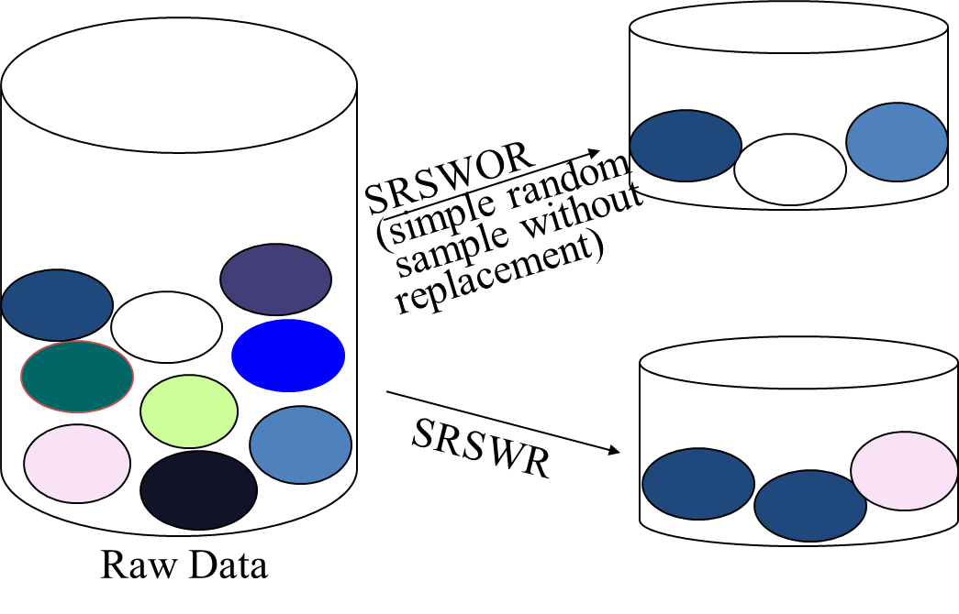
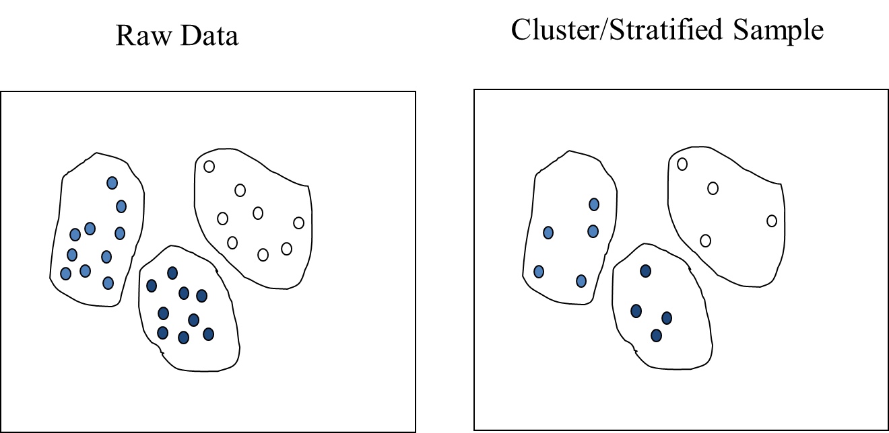
단순 데이터 수 줄이기(차원 축소의 개념과 다름)
기존 데이터 보다 더 좋은 표현방식을 선택하여 데이터의 크기를 줄임
매개변수를 활용한 방법(Parametric methods)
데이터가 특정 모델에 적합하다고 가정하고, 모델에 맞는 매개변수를 추정함.
추정한 모델의 매개변수만을 저장하여 데이터 대신 사용(이상치 제외)
Ex. 선형회귀 모델을 사용하여 데이터를 수식 형태로 표현 (y = ax+b)
매개변수를 활용하지 않은 방법(Non-parametric methods)
모델을 가정하지 않음
Ex. 히스토그램, 클러스터링, 샘플링 등

Slide 15
차원축소(Dimensional reduction)
차원 축소의 목적
시각화(Visualization)
노이즈 감소(Reduce noise)
유용한 정보만 보존하기 위함
데이터 분석에 필요한 시간적 / 공간적 복잡성 감소
x2
x1

Slide 16
주성분 분석(Principal Components Analysis, PCA)
Goal: 연속형 변수 집합의 크기를 줄임
상관관계가 높은 측정치들이 존재할 때 유리 => 변수 축소의 여지가 많다.
The idea: 연속형 변수 간에 존재하는 중복된 정보를 제거
=> “정보”라는 것은 변수의 분산 합으로 측정됨
Final product: 대부분의 정보(분산)를 표현할 수 있는 일부 변수를 선정
비교
연속형 변수가 아닌, 범주형 변수인 경우 => 대응분석(Correspondence anlysis)

Slide 17

주성분 분석
주성분 분석의 수행 방식
기존 변수의 (가중된) 선형조합으로 이루어진 새로운 변수를 생성
Ex) $x^{′}={0.5x}_{1}+{0.3x}_{2}+{0.1x}_{3}$
기존 변수의 선형조합으로 만들어진 새로운 변수들은 서로 상관관계 (정보의 중복) 가 없으며, 그 중 일부에만 대부분의 원래 정보가 포함되어 있음
새롭게 만들어진 변수를 주성분(Principal components)이라 함
Notes:
17

Slide 18
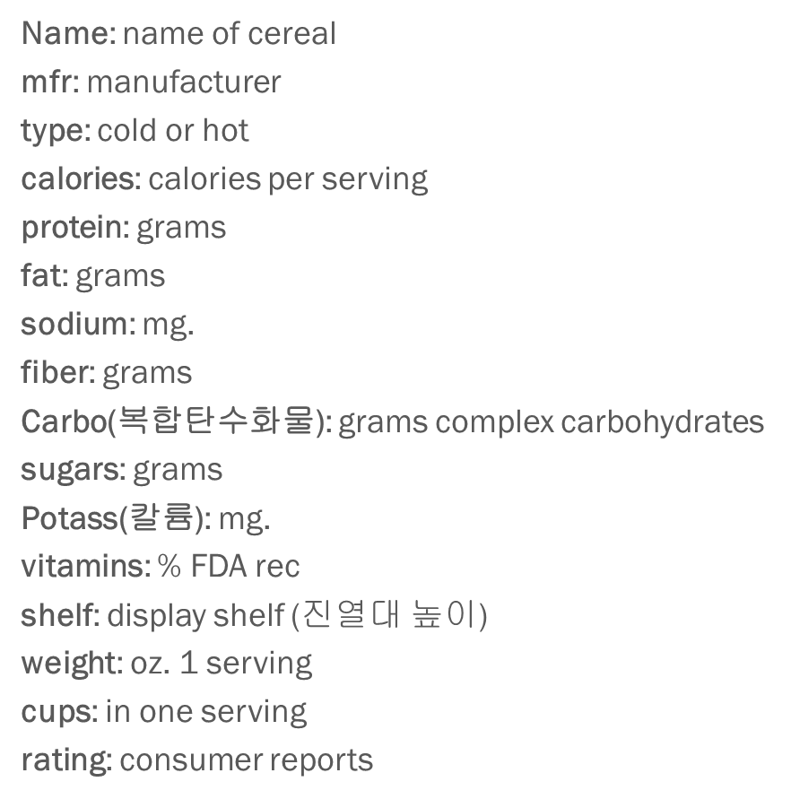
예제 – 시리얼(Cereals) 데이터 설명
Name: 시리얼의 이름
mfr: 제조사
type: 시리얼 타입(cold or hot)
calories: 칼로리
protein: 단백질 함유량(g)
fat: 지방 함유량(g)
sodium: 나트륨 함유량(mg)
fiber: 섬유질 함유량(g)
carbo: 복합탄수화물(g)
sugars: 당 함유량(g)
potass: 칼륨 함유량(g)
vitamins: 비타민 함유량
shelf: 진열대 높이
weight: 무게(oz)
cups: 1회 제공량
rating: 소비자 평가 점수

Slide 19
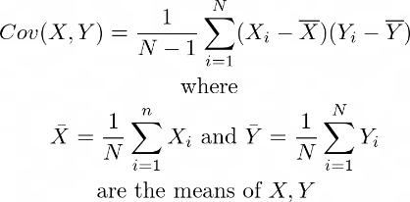
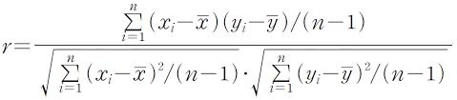
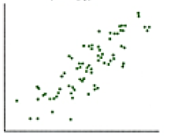
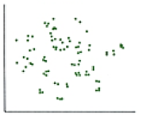


공분산과 상관계수(Covariance and correlation)
공분산
상관 계수
분산의 69%는 두 변수 간에 공유 됨
$$\frac{Cov(X,Y)}{\sqrt{Var(X)}\sqrt{Var(Yz)}}$$
y
y
$$Cor\left(calories, ratings\right)=\frac{−188.68}{\sqrt{379.63}\sqrt{197.2}}=−0.69$$
x
x

Slide 20
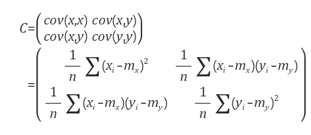
공분산 행렬
공분산 행렬(Covariance matrix)
총 분산(“정보”)은 개별 변수 분산의 합과 같음: 총 분산 = 379.63 + 197.32
칼로리(Calories)는 총 분산(정보)의 66%를 차지함
379.63/(197.32+379.63) = 66%
PCA
PCA는 가장 많은 분산을 설명하는 새로운 변수를 찾는 것을 목적으로 함

Slide 21

주성분(Principal Components)
$z_{1}과z_{2}는$ 두 개의 선형 조합을 나타냄
Z₁ 은 가장 높은 변동(분산)을 설명함 (값이 퍼진 정도)
Z₂ 은 가장 적은 변동(분산)을 설명함

Slide 22
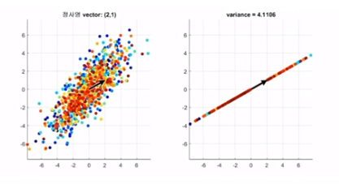
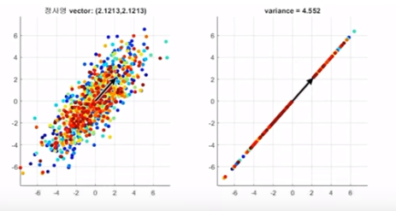
고유 벡터(Eigen vector)
PCA는 변수간의 선형조합을 찾기 위함
가장 많은 변동을 설명할 수 있어야 함
고유 벡터(Eigen vector)
선형 변환을 하더라도 동일한 방향을 갖는 0이 아닌 벡터
PCA
공분산 행렬의 고유 벡터에 데이터를 정사영 내린 것

Slide 23
주성분 분석의 일반화
X₁, X₂, X₃, … X_{p}, : 기존에 존재하는 p개의 변수
Z₁, Z₂, Z₃, … Z_{p}, : 기존 p개 변수의 가중 평균으로 구성된 새로운 p개의 변수
모든 Z 변수 쌍 간의 상관관계는 0 임
Z값이 갖는 분산 크기 순으로 정렬(Z₁ :분산이 가장 큼, Zp : 분산이 가장 작음)
일반적으로, 처음 몇 개의 Z 변수에 대부분의 분산(정보)가 포함되어 있으므로 나머지 Z는사용하지 않아도 됨

Slide 24
예제 – 데이터에 PCA 적용
초기 6개의 주성분 표현
2개의 주성분만으로 93%의 변동(정보)을 설명할 수 있음
Note: data differ slightly from text(어떤 의미인지)

Slide 25
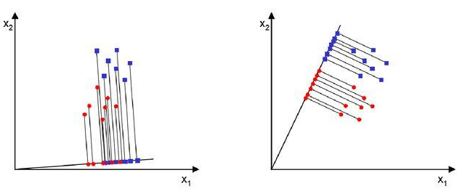
LDA를 활용한 데이터 축소
Find an axis which can separate best when data are projected to

Slide 26
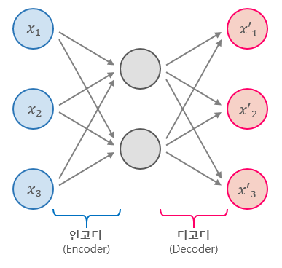
Neural Network를 활용한 데이터 축소: Autoencoder
Autoencoder(오토인코더)의 목적
데이터 축소

Slide 27
정리
데이터 축소(요약)은 데이터 탐색에 매우 중요함
데이터 축소는 데이터를 나타내는 수치(평균, 중앙값 등) 및 시각적 자료(히스토그램 등)이 포함됨
데이터 축소는 기존 데이터의 정보를 더 작은 하위 집합으로 압축하는 데 유용함
범주형 변수의 경우, 유사한 범주를 결합함으로써 축소 가능
주성분 분석은 기존의연속형(수치형) 데이터 셋의 대부분 정보를 표현할 수 있는 더 적은 수의 변수로 데이터 셋을 변환함

Slide 28
데이터 결측치 대체 (Data Imputation)

Slide 29
결측치에 대한 이해
데이터 정제 및 탐색 분석 시 가장 일반적인 문제 중 하나는 결측치를 처리하는 것
결측치는 크게 세 종류로 분류할 수 있음
무작위 결측(Missing at Random, MAR) : 데이터가 누락되는 경향이 자료내 다른 변수와 관련
완전 무작위 결측(Missing Completely at Random, MCAR) : 결측치 발생이 다른 변수와 전혀 관련이 없음
무작위가 아닌 결측(Missing not at Random, MNAR) Missing여부가 해당 변수의 값에 의해서 결정

Slide 30
결측 데이터 처리 방법
행 삭제
삭제
쌍 별 삭제
열 삭제
결측 데이터
처리
범주형 변수
다중 대체
로지스틱 회귀
분류 모델
일반 데이터
연속형(수치형) 변수
평균, 중앙값, 모드
다중 대체
회귀 모델
대체(삽입)
추세 & 계절성
포함
평균, 중앙값, 모드
무작위 샘플 대체
시계열
데이터
추세 포함 &
계절성 미포함
선형 보간
추세 & 계절성 포함
계절 조정 및 보간

Slide 31
결측 데이터 처리 방법
Deleting Rows
(Listwise Deletion)
Deletion
Pairwise Deletion
Deleting Columns
Handling Missing Data
Categorical Variable
Multiple Imputation
Logistic Regression
Classification Model
General Data
Numerical Variable
Mean, Median, Mode
Multiple Imputation
Regression Model
Imputation
Without Trend & Seasonality
Mean, Median, Mode,
Random Sample Imputation
Tim Series
Data
With Trend &
Without Seasonality
Linear Interpolation
With Trend &
Seasonality
Seasonal Adjustment +
Interpolation

Slide 32
결측 데이터 처리 방법
행 삭제(Listwise deletion)
결측 데이터를 처리하는 가장 일반적인 방법은 결측 데이터를 생략하고 나머지 데이터를 분석하는 것
이러한 접근 방식을 complete case (or available case) analysis or list-wise deletion이라 함
 | Mobile Package | Download Speed | Data Limit Usage
y₁ | Fast | 157 | 80%
y₂ | Lite | 99 | 70%
y₃ | Fast | 167 | 10%
y₄ | Fast | NA | 80%
y₅ | Lite | 76 | 70%
y₆ | Fast | 155 | 10%
y₇ | NA | NA | 95%
y₈ | Lite | 76 | 77%
y₉ | Fast | 180 | NA
 | Mobile Package | Download Speed | Data Limit Usage
y₁ | Fast | 157 | 80%
y₂ | Lite | 99 | 70%
y₃ | Fast | 167 | 10%
y₅ | Lite | 76 | 70%
y₆ | Fast | 155 | 10%
y₈ | Lite | 76 | 77%

Slide 33
결측 데이터 처리 방법
쌍 별 삭제(available-case analysis)
결측 된 관즉치만 무시하고, 존재하는 변수에 대해서는 분석을 수행
데이터 셋의 다른 곳에 누락된 데이터가 존재할 경우, 기존 값 사용
쌍 별 삭제는 관찰된 모든 데이터를 사용하므로 행 삭제보다 더 많은 정보를 보존함
 | Mobile Package | Download Speed | Data Limit Usage
y₁ | Fast | 157 | 80%
y₂ | Lite | 99 | 70%
y₃ | Fast | 167 | 10%
y₄ | Fast | NA | 80%
y₅ | Lite | 76 | 70%
y₆ | Fast | 155 | 10%
y₇ | NA | NA | 95%
y₈ | Lite | 76 | 77%
y₉ | Fast | 180 | NA
 | Mobile Package | Download Speed | Data Limit Usage
y₁ | Fast | 157 | 80%
y₂ | Lite | 99 | 70%
y₃ | Fast | 167 | 10%
y₄ | Fast |  | 80%
y₅ | Lite | 76 | 70%
y₆ | Fast | 155 | 10%
y₇ |  |  | 95%
y₈ | Lite | 76 | 77%
y₉ | Fast | 180

Slide 34
결측 데이터 처리 방법
열 삭제(available-variable analysis)
특정 변수에 대해 결측 데이터가 너무 많을 경우, 해당 변수 자체를 삭제할 수 있음
열 삭제는 최후의 선택 방법이며, 열을 삭제하더라도 모델 성능이 향상되는지 확인해야 함
 | Mobile Package | Download Speed | Data Limit Usage
y₁ | Fast | NA | 80%
y₂ | Lite | NA | 70%
y₃ | Fast | 167 | 10%
y₄ | Fast | NA | 80%
y₅ | Lite | NA | 70%
y₆ | Fast | 155 | 10%
y₇ | Fast | NA | 95%
y₈ | Lite | NA | 77%
y₉ | Fast | 180 | 80%
 | Mobile Package | Data Limit Usage
y₁ | Fast | 80%
y₂ | Lite | 70%
y₃ | Fast | 10%
y₄ | Fast | 80%
y₅ | Lite | 70%
y₆ | Fast | 10%
y₇ | Fast | 95%
y₈ | Lite | 77%
y₉ | Fast | 80%

Slide 35
결측 데이터 처리 방법
단순 대체(평균, 중앙값, 모드 활용)
결측 데이터를 통계적 추정치로 대체
평균, 중앙값, 모드 등을 활용하여 대체
Ex) Mean = 130, Median = 155, Mode = 200
 | Mobile Package | Download Speed | Data Limit Usage
y₁ | Fast | 157 | 80%
y₂ | Lite | 99 | 70%
y₃ | Fast | 167 | 10%
y₄ | Fast | NA | 80%
y₅ | Lite | 76 | 70%
y₆ | Fast | 155 | 10%
y₇ | Fast | NA | 95%
y₈ | Lite | 76 | 77%
y₉ | Fast | 180 | 80%
 | SI with Mean | SI with Median | SI with Mode
y₁ | 157 | 157 | 157
y₂ | 99 | 99 | 99
y₃ | 167 | 167 | 167
y₄ | 130 | 155 | 76
y₅ | 76 | 76 | 76
y₆ | 155 | 155 | 155
y₇ | 130 | 155 | 76
y₈ | 76 | 76 | 76
y₉ | 180 | 180 | 180

Slide 36
결측 데이터 처리 방법
시계열 데이터에 활용가능한 방법론(LOCF, NOCB and Linear Interpolation)
Last Observation Carried Forward(LOCF)
시계열 데이터인 경우, 가장 일반적으로 사용되는 방법
결측치 존재 시, 마지막으로 관찰 된 값으로 대체
 | Date | Download Speed | Data Limit Usage
y₁ | 1-MAR | 157 | 80%
y₂ | 2-MAR | 99 | 70%
y₃ | 3-MAR | 167 | 10%
y₄ | 4-MAR | NA | 80%
y₅ | 5-MAR | 76 | 70%
y₆ | 6-MAR | 155 | 10%
y₇ | 7-MAR | NA | 95%
y₈ | 8-MAR | 76 | 77%
y₉ | 9-MAR | NA | 80%
 | Date | Download Speed | Data Limit Usage
y₁ | 1-MAR | 157 | 80%
y₂ | 2-MAR | 99 | 70%
y₃ | 3-MAR | 167 | 10%
y₄ | 4-MAR | 167 | 80%
y₅ | 5-MAR | 76 | 70%
y₆ | 6-MAR | 155 | 10%
y₇ | 7-MAR | 155 | 95%
y₈ | 8-MAR | 76 | 77%
y₉ | 9-MAR | 76 | 80%

Slide 37
결측 데이터 처리 방법
시계열 데이터에 활용가능한 방법론
Next Observation Carried Backward(NOCB)
LOCF와 유사한 방식
결측치 발견 이후 첫번째 관측 값을 활용하여 결측치 대체
 | Date | Download Speed | Data Limit Usage
y₁ | 1-MAR | 157 | 80%
y₂ | 2-MAR | 99 | 70%
y₃ | 3-MAR | 167 | 10%
y₄ | 4-MAR | NA | 80%
y₅ | 5-MAR | 76 | 70%
y₆ | 6-MAR | NA | 10%
y₇ | 7-MAR | NA | 95%
y₈ | 8-MAR | 76 | 77%
y₉ | 9-MAR | 180 | 80%
 | Date | Download Speed | Data Limit Usage
y₁ | 1-MAR | 157 | 80%
y₂ | 2-MAR | 99 | 70%
y₃ | 3-MAR | 167 | 10%
y₄ | 4-MAR | 76 | 80%
y₅ | 5-MAR | 76 | 70%
y₆ | 6-MAR | 76 | 10%
y₇ | 7-MAR | 76 | 95%
y₈ | 8-MAR | 76 | 77%
y₉ | 9-MAR | 180 | 80%

Slide 38
결측 데이터 처리 방법
시계열 데이터에 활용가능한 방법론
선형 보간법
함수를 데이터에 맞게 조정하고, 해당 함수를 사용하여 누락된 데이터 대체
가장 간단한 방식의 보간법은 결측 데이터의 앞/뒤 값 사이의 평균을 만드는 선형 보간법
 | Date | Download Speed | Data Limit Usage
y₁ | 1-MAR | 157 | 80%
y₂ | 2-MAR | 99 | 70%
y₃ | 3-MAR | 167 | 10%
y₄ | 4-MAR | NA | 80%
y₅ | 5-MAR | 76 | 70%
y₆ | 6-MAR | NA | 10%
y₇ | 7-MAR | 150 | 95%
y₈ | 8-MAR | 76 | 77%
y₉ | 9-MAR | 180 | 80%
 | Date | Download Speed | Data Limit Usage
y₁ | 1-MAR | 157 | 80%
y₂ | 2-MAR | 99 | 70%
y₃ | 3-MAR | 167 | 10%
y₄ | 4-MAR | 121.5 | 80%
y₅ | 5-MAR | 76 | 70%
y₆ | 6-MAR | 113 | 10%
y₇ | 7-MAR | 150 | 95%
y₈ | 8-MAR | 76 | 77%
y₉ | 9-MAR | 180 | 80%
(167+76)/2 = 121.5
(76+150)/2 = 113

Slide 39
결측 데이터 처리 방법
다중 대체
다중 대체(MI)는 결측치를 처리하기 위한 통계적 기법
다중 대체에는 아래의 3가지 구성요소가 포함 됨
결측치 생성: 관측된 데이터의 분포를 활용하여 결측치에 대한 그럴듯한 값을 추정
대체 및 분석: 결측치는 여러 추정 값으로 대체되며, 각각의 경우에 대해 분석 수행
풀링(Pooling): 추정값을 결합하여 매개변수 추정값 도출
MI technique has various methods depending on how data is imputed, and there are various imputation method such as MICE (Multiple Imputation by Chain Equation), Random Forest Imputation, KNN Imputation, Expectation-Maximization Imputation.
Data with Missing
Imputed Data
Analysis Imputed Result
Pooled Result

Slide 40
결측 데이터 처리 방법
Understanding for MICE – Single Iteration
Age | Income | Gender
33 | NA | F
18 | 12,000 | NA
NA | 13,542 | M

Slide 41
결측 데이터 처리 방법
Understanding for MICE – Single Iteration
Age | Income | Gender
33 | NA | F
18 | 12,000 | NA
NA | 13,542 | M
Age | Income | Gender
33 | 12.771 | F
18 | 12,000 | F
25.5 | 13,542 | M
Simple Imputation
using mean

Slide 42
결측 데이터 처리 방법
Understanding for MICE – Single Iteration
Age | Income | Gender
33 | NA | F
18 | 12,000 | NA
NA | 13,542 | M
Age | Income | Gender
33 | 12.771 | F
18 | 12,000 | F
25.5 | 13,542 | M
Age | Income | Gender
33 | 12.771 | F
18 | 12,000 | F
NA | 13,542 | M
Simple Imputation
using mean
Age back to NA

Slide 43
결측 데이터 처리 방법
Understanding for MICE – Single Iteration
Age | Income | Gender
33 | NA | F
18 | 12,000 | NA
NA | 13,542 | M
Age | Income | Gender
33 | 12.771 | F
18 | 12,000 | F
25.5 | 13,542 | M
Age | Income | Gender
33 | 12.771 | F
18 | 12,000 | F
NA | 13,542 | M
Simple Imputation
using mean
Age back to NA
Regression
Age ~ Income + Gender
Age | Income | Gender
33 | 12.771 | F
18 | 12,000 | F
NA | 13,542 | M
Predict Age

Slide 44
결측 데이터 처리 방법
Understanding for MICE – Single Iteration
Age | Income | Gender
33 | NA | F
18 | 12,000 | NA
NA | 13,542 | M
Age | Income | Gender
33 | 12.771 | F
18 | 12,000 | F
25.5 | 13,542 | M
Age | Income | Gender
33 | 12.771 | F
18 | 12,000 | F
NA | 13,542 | M
Simple Imputation
using mean
Age back to NA
Regression
Age ~ Income + Gender
Age | Income | Gender
33 | 12.771 | F
18 | 12,000 | F
35.3 | 13,542 | M
Age | Income | Gender
33 | 12.771 | F
18 | 12,000 | F
NA | 13,542 | M
Predict Age

Slide 45
결측 데이터 처리 방법
Understanding for MICE – Single Iteration
Age | Income | Gender
33 | NA | F
18 | 12,000 | NA
NA | 13,542 | M
Age | Income | Gender
33 | 12.771 | F
18 | 12,000 | F
25.5 | 13,542 | M
Age | Income | Gender
33 | 12.771 | F
18 | 12,000 | F
NA | 13,542 | M
Simple Imputation
using mean
Age back to NA
Regression
Age ~ Income + Gender
Age | Income | Gender
33 | NA | F
18 | 12,000 | F
35.3 | 13,542 | M
Age | Income | Gender
33 | 12.771 | F
18 | 12,000 | F
35.3 | 13,542 | M
Age | Income | Gender
33 | 12.771 | F
18 | 12,000 | F
NA | 13,542 | M
Income back to NA
Predict Age

Slide 46
결측 데이터 처리 방법
Understanding for MICE – Single Iteration
Age | Income | Gender
33 | NA | F
18 | 12,000 | NA
NA | 13,542 | M
Age | Income | Gender
33 | 12.771 | F
18 | 12,000 | F
25.5 | 13,542 | M
Age | Income | Gender
33 | 12.771 | F
18 | 12,000 | F
NA | 13,542 | M
Simple Imputation
using mean
Age back to NA
Regression
Age ~ Income + Gender
Age | Income | Gender
33 | NA | F
18 | 12,000 | F
35.3 | 13,542 | M
Age | Income | Gender
33 | 12.771 | F
18 | 12,000 | F
35.3 | 13,542 | M
Age | Income | Gender
33 | 12.771 | F
18 | 12,000 | F
NA | 13,542 | M
Income back to NA
Predict Age
Regression
Income ~ Age + Gender
Age | Income | Gender
33 | NA | F
18 | 12,000 | F
35.3 | 13,542 | M

Slide 47
결측 데이터 처리 방법
Understanding for MICE – Single Iteration
Age | Income | Gender
33 | NA | F
18 | 12,000 | NA
NA | 13,542 | M
Age | Income | Gender
33 | 12.771 | F
18 | 12,000 | F
25.5 | 13,542 | M
Age | Income | Gender
33 | 12.771 | F
18 | 12,000 | F
NA | 13,542 | M
Simple Imputation
using mean
Age back to NA
Regression
Age ~ Income + Gender
Age | Income | Gender
33 | NA | F
18 | 12,000 | F
35.3 | 13,542 | M
Age | Income | Gender
33 | 12.771 | F
18 | 12,000 | F
35.3 | 13,542 | M
Age | Income | Gender
33 | 12.771 | F
18 | 12,000 | F
NA | 13,542 | M
Income back to NA
Predict Age
Regression
Income ~ Age + Gender
Age | Income | Gender
33 | NA | F
18 | 12,000 | F
35.3 | 13,542 | M
Age | Income | Gender
33 | 13.103 | F
18 | 12,000 | F
35.3 | 13,542 | M
Predict Income

Slide 48
결측 데이터 처리 방법
Understanding for MICE – Single Iteration
Age | Income | Gender
33 | NA | F
18 | 12,000 | NA
NA | 13,542 | M
Age | Income | Gender
33 | 12.771 | F
18 | 12,000 | F
25.5 | 13,542 | M
Age | Income | Gender
33 | 12.771 | F
18 | 12,000 | F
NA | 13,542 | M
Simple Imputation
using mean
Age back to NA
Regression
Age ~ Income + Gender
Age | Income | Gender
33 | NA | F
18 | 12,000 | F
35.3 | 13,542 | M
Age | Income | Gender
33 | 12.771 | F
18 | 12,000 | F
35.3 | 13,542 | M
Age | Income | Gender
33 | 12.771 | F
18 | 12,000 | F
NA | 13,542 | M
Income back to NA
Predict Age
Regression
Income ~ Age + Gender
Age | Income | Gender
33 | NA | F
18 | 12,000 | F
35.3 | 13,542 | M
Age | Income | Gender
33 | 13.103 | F
18 | 12,000 | F
35.3 | 13,542 | M
Age | Income | Gender
33 | 13.103 | F
18 | 12,000 | M
35.3 | 13,542 | M
…the same for Gender
Predict Income
Gender back to NA
Regression
Predict Gender

Slide 49
결측 데이터 처리 방법
Understanding for MICE – Single Iteration
Age | Income | Gender
33 | 12.771 | F
18 | 12,000 | F
NA | 13,542 | M
Regression
Age ~ Income + Gender
Age | Income | Gender
33 | NA | F
18 | 12,000 | F
35.3 | 13,542 | M
Age | Income | Gender
33 | 12.771 | F
18 | 12,000 | F
35.3 | 13,542 | M
Age | Income | Gender
33 | 12.771 | F
18 | 12,000 | F
NA | 13,542 | M
Income back to NA
Predict Age
Regression
Income ~ Age + Gender
Age | Income | Gender
33 | NA | F
18 | 12,000 | F
35.3 | 13,542 | M
Age | Income | Gender
33 | 13.103 | F
18 | 12,000 | F
35.3 | 13,542 | M
Age | Income | Gender
33 | 13.103 | F
18 | 12,000 | M
35.3 | 13,542 | M
…the same for Gender
Predict Income
Gender back to NA
Regression
Predict Gender

Slide 50
결측 데이터 처리 방법
Other Multiple Imputation Techniques
Random Forest Imputation
Random Forest is a nonparametric replacement method that can be applied to various types of variables that work well on both randomly missing and non-randomly missing data.
One caveat is that random forests work best on large datasets, and using random forests on small datasets risks over-consensus.
K Nearest Neighbor Imputation
k-NN replaces missing attribute values ​​based on the nearest K neighbor and neighbors are determined by distance measurements.
When K neighbors are determined, the missing value is replaced by taking the mean / medium or mode of the known attribute value of the missing attribute.
Expectation-Maximization Imputation
EM (Expectation-Maximization) is a type of maximum likelihood method that can be used to create a new data set, and all missing values ​​are replaced with values ​​estimated by the maximum likelihood method
The EM algorithm consists of 3 phase
1) Expected phase: Estimated various parameters(e.g. variance, covariance and mean) using list-specific deletions.
2) Imputation phase: Use these estimates to create a regression equation that predicts missing data.
3) Maximizing phase: Uses these equations to fill in the missing data.
Then repeat the expected step with the new parameters. The new regression equation is determined to "fill" the missing data. Expectation and maximization steps are repeated until the system stabilizes.

Slide 51
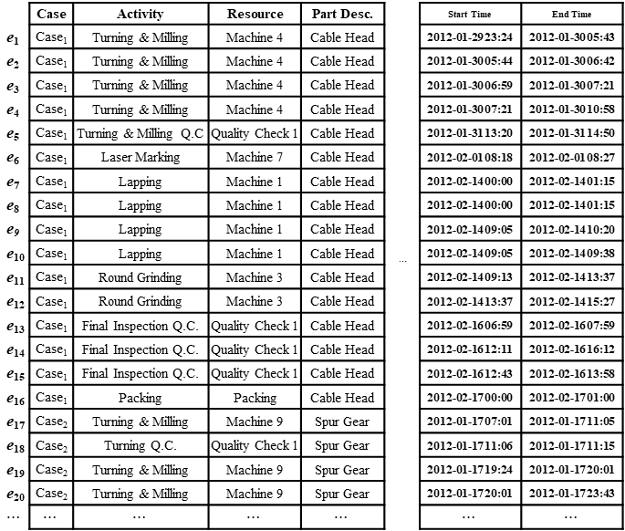
특별한 유형의 데이터를 처리하기 위한 다중 대체 방법
이벤트 로그 복구를 위한 Likelihood 기반 다중 대체
 | Case | Activity | Resource | Part Desc. | $$⋯$$ | Start Time | End Time
e₁ | Case₁ | Turning & Milling | Machine 4 | Cable Head |  | 2012-01-29 23:24 | 2012-01-30 05:43
e₂ | Case₁ | Turning & Milling | Machine 4 | Cable Head |  | 2012-01-30 05:44 | 2012-01-30 06:42
e₃ | Case₁ | Turning & Milling | Machine 4 | Cable Head |  | 2012-01-30 06:59 | 2012-01-30 07:21
e₄ | Case₁ | Turning & Milling | Machine 4 | Cable Head |  | 2012-01-30 07:21 | 2012-01-30 10:58
e₅ | Case₁ | Turning & Milling Q.C | Quality Check 1 | Cable Head |  | 2012-01-31 13:20 | 2012-01-31 14:50
e₆ | Case₁ | Laser Marking | Machine 7 | Cable Head |  | 2012-02-01 08:18 | 2012-02-01 08:27
e₇ | Case₁ | Lapping | Machine 1 | Cable Head |  | 2012-02-14 00:00 | 2012-02-14 01:15
e₈ | Case₁ | Lapping | Machine 1 | Cable Head |  | 2012-02-14 00:00 | 2012-02-14 01:15
e₉ | Case₁ | Lapping | Machine 1 | Cable Head |  | 2012-02-14 09:05 | 2012-02-14 10:20
e₁₀ | Case₁ | Lapping | Machine 1 | Cable Head |  | 2012-02-14 09:05 | 2012-02-14 09:38
e₁₁ | Case₁ | Round Grinding | Machine 3 | Cable Head |  | 2012-02-14 09:13 | 2012-02-14 13:37
e₁₂ | Case₁ | Round Grinding | Machine 3 | Cable Head |  | 2012-02-14 13:37 | 2012-02-14 15:27
e₁₃ | Case₁ | Final Inspection Q.C. | Quality Check 1 | Cable Head |  | 2012-02-16 06:59 | 2012-02-16 07:59
e₁₄ | Case₁ | Final Inspection Q.C. | Quality Check 1 | Cable Head |  | 2012-02-16 12:11 | 2012-02-16 16:12
e₁₅ | Case₁ | Final Inspection Q.C. | Quality Check 1 | Cable Head |  | 2012-02-16 12:43 | 2012-02-16 13:58
e₁₆ | Case₁ | Packing | Packing | Cable Head |  | 2012-02-17 00:00 | 2012-02-17 01:00
e₁₇ | Case₂ | Turning & Milling | Machine 9 | Spur Gear |  | 2012-01-17 07:01 | 2012-01-17 11:05
e₁₈ | Case₂ | Turning Q.C. | Quality Check 1 | Spur Gear |  | 2012-01-17 11:06 | 2012-01-17 11:15
e₁₉ | Case₂ | Turning & Milling | Machine 9 | Spur Gear |  | 2012-01-17 19:24 | 2012-01-17 20:01
e₂₀ | Case₂ | Turning & Milling | Machine 9 | Spur Gear |  | 2012-01-17 20:01 | 2012-01-17 23:43
$$⋯$$ | $$⋯$$ | $$⋯$$ | $$⋯$$ | $$⋯$$ |  | $$⋯$$ | $$⋯$$
Factory Operation Event Log Example

Slide 52
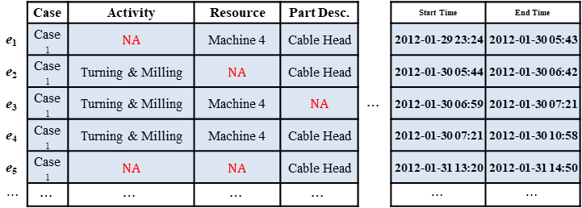
특별한 유형의 데이터를 처리하기 위한 다중 대체 방법
이벤트 로그 복구를 위한 Likelihood 기반 다중 대체
 | Mobile Package | Download Speed | Data Limit Usage
y₁ | NA | 157 | 80%
y₂ | Lite | 99 | NA
y₃ | Fast | 167 | 10%
y₄ | Fast | NA | 80%
Each included in a case are dependent.
General Data Set with missing
VS
 | Case | Activity | Resource | Part Desc. | $$⋯$$ | Start Time | End Time
e₁ | Case₁ | NA | Machine 4 | Cable Head |  | 2012-01-29 23:24 | 2012-01-30 05:43
e₂ | Case₁ | Turning & Milling | NA | Cable Head |  | 2012-01-30 05:44 | 2012-01-30 06:42
e₃ | Case₁ | Turning & Milling | Machine 4 | NA |  | 2012-01-30 06:59 | 2012-01-30 07:21
e₄ | Case₁ | Turning & Milling | Machine 4 | Cable Head |  | 2012-01-30 07:21 | 2012-01-30 10:58
e₅ | Case₁ | NA | NA | Cable Head |  | 2012-01-31 13:20 | 2012-01-31 14:50
$$⋯$$ | $$⋯$$ | $$⋯$$ | $$⋯$$ | $$⋯$$ |  | $$⋯$$ | $$⋯$$
Observation included in a case are dependent.
Event Log Structure with missing

Slide 53
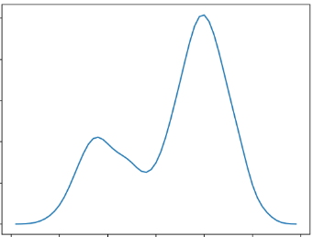
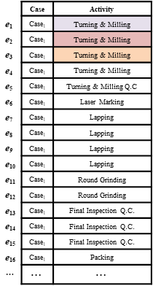
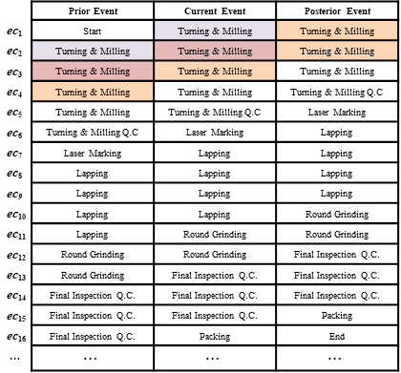
특별한 유형의 데이터를 처리하기 위한 다중 대체 방법
 | Case | Activity
e₁ | Case₁ | Turning & Milling
e₂ | Case₁ | Turning & Milling
e₃ | Case₁ | Turning & Milling
e₄ | Case₁ | Turning & Milling
e₅ | Case₁ | Turning & Milling Q.C
e₆ | Case₁ | Laser Marking
e₇ | Case₁ | Lapping
e₈ | Case₁ | Lapping
e₉ | Case₁ | Lapping
e₁₀ | Case₁ | Lapping
e₁₁ | Case₁ | Round Grinding
e₁₂ | Case₁ | Round Grinding
e₁₃ | Case₁ | Final Inspection Q.C.
e₁₄ | Case₁ | Final Inspection Q.C.
e₁₅ | Case₁ | Final Inspection Q.C.
e₁₆ | Case₁ | Packing
$$⋯$$ | $$⋯$$ | $$⋯$$
 | Prior Event | Current Event | Posterior Event
ec₁ | Start | Turning & Milling | Turning & Milling
ec₂ | Turning & Milling | Turning & Milling | Turning & Milling
ec₃ | Turning & Milling | Turning & Milling | Turning & Milling
ec₄ | Turning & Milling | Turning & Milling | Turning & Milling Q.C
ec₅ | Turning & Milling | Turning & Milling Q.C | Laser Marking
ec₆ | Turning & Milling Q.C | Laser Marking | Lapping
ec₇ | Laser Marking | Lapping | Lapping
ec₈ | Lapping | Lapping | Lapping
ec₉ | Lapping | Lapping | Lapping
ec₁₀ | Lapping | Lapping | Round Grinding
ec₁₁ | Lapping | Round Grinding | Round Grinding
ec₁₂ | Round Grinding | Round Grinding | Final Inspection Q.C.
ec₁₃ | Round Grinding | Final Inspection Q.C. | Final Inspection Q.C.
ec₁₄ | Final Inspection Q.C. | Final Inspection Q.C. | Final Inspection Q.C.
ec₁₅ | Final Inspection Q.C. | Final Inspection Q.C. | Packing
ec₁₆ | Final Inspection Q.C. | Packing | End
$$⋯$$ | $$⋯$$ | $$⋯$$ | $$⋯$$
Fitting Target Distribution Using Event Chain
Event
Event Chain

Slide 54
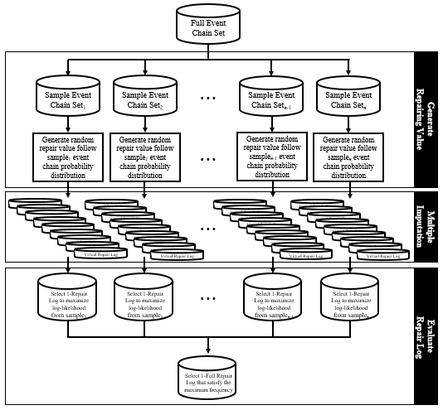
특별한 유형의 데이터를 처리하기 위한 다중 대체 방법
Likelihood based Multiple Imputation by Event chain for Repairing Event Log
We developed the concept of an event chain that can reflect sequential information contained in one case for dealing with missing events.
By converting the events included in the event into an event chain, and replacing the event value that can approximate the distribution of the event chain instead of missing, we developed a restoration method that can restore the restored event log to the original log.

Slide 55
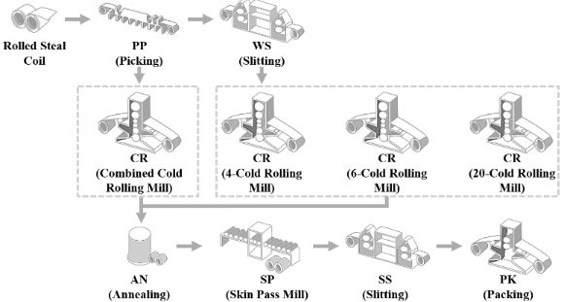
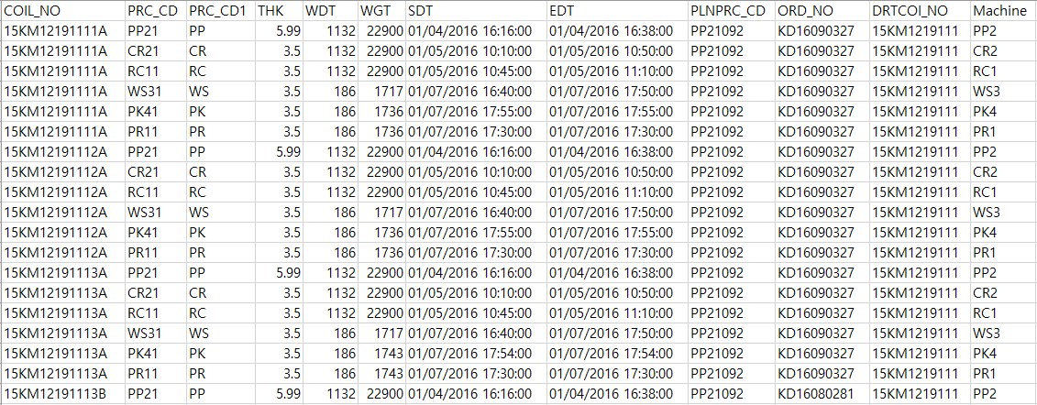
Multiple Imputation Method for handling special types of data
Likelihood based Multiple Imputation using Event chain for Repairing Event Log
Case Study: Korea Steel Company Event Log Data with MIEC(Multiple Imputation by Chained Equations, Expectation-Maximizing Imputation, Random Forest Imputation, K Nearest Neighbor Imputation)
Missing Rate | MICE | EMBI | RFI | KNNI | MIEC
5% | 48.9% | 51.3% | 60.1% | 44.4% | 93.2%
10% | 44.3% | 45.5% | 59.8% | 42.1% | 91.0%
15% | 34.7% | 36.9% | 50.3% | 40.3% | 88.7%
20% | 28.5% | 30.1% | 47.7% | 32.2% | 80.4%
Performance Event Imputation method using MIEC (Korea Steel Company Event log)

